Slide 1

Linux信号处理原理与实现机制
汇报人：
2024-05-17

Slide 2

信号的概述
信号的发送
信号的投递
信号的处理
目录

Slide 3

01
信号的概述

Slide 4
1.1 信号的定义
定义：Linux中的信号是进程之间事件异步通知的一种方式。
异步通知意味着发出通知的进程和接收通知的进程之间不需要立即进行直接的交互。
本质：是在软件层次上对中断机制的一种模拟。
信号告诉计算机有某种事件发生，需要处理，让程序能够及时地响应各种事件。

Slide 5
1.2 信号的产生
由系统产生
例子：
SIGSEGV (11)：段错误信号
产生者：内核
作用：当进程尝试访问未分配给它的内存或者越界访问内存时，内核会向进程发送 SIGSEGV 信号。这通常表示程序出现了严重错误，可能导致程序崩溃。
由用户产生
例子：
SIGUSR1 (10)：用户自定义信号1
产生者：用户
作用：用户可以通过调用系统函数 kill() 或 raise() 来向其他进程发送 SIGUSR1 信号。这个信号可以被用于各种目的，比如通知其他进程某个事件的发生，或者触发进程执行特定的操作。

Slide 6
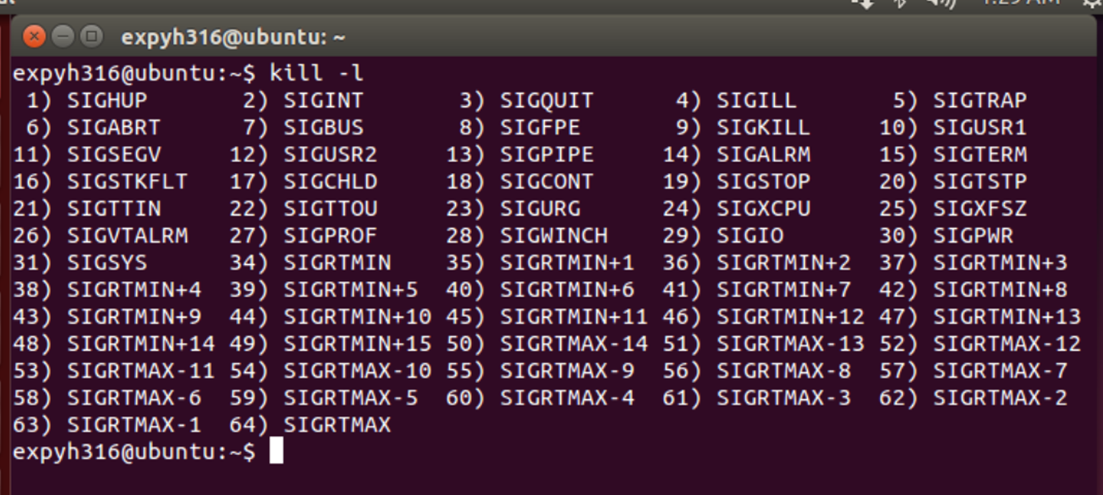
1.3 信号的种类
共有64种信号，用户可以通过`kill -l`命令查看。
网络安全不仅关系到数据安全和隐私保护，还影响到国家安全、社会稳定和经济发展。
提高网络安全意识和技能，对于防范网络攻击、保护信息安全具有重要意义。

Slide 7

1.3 信号的种类
非实时信号，不支持排队，信号可能丢失，发送多次信号只能收到一次。
信号取值区间：1-31
不可靠信号
实时信号，支持排队，优先级更高。信号不会丢失，发多少次，就可以收到多少次。
信号值取值区间为32~64
可靠信号

Slide 8
02
信号的发送

Slide 9

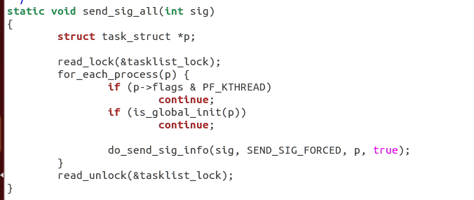
2.1 终端发送

Slide 10
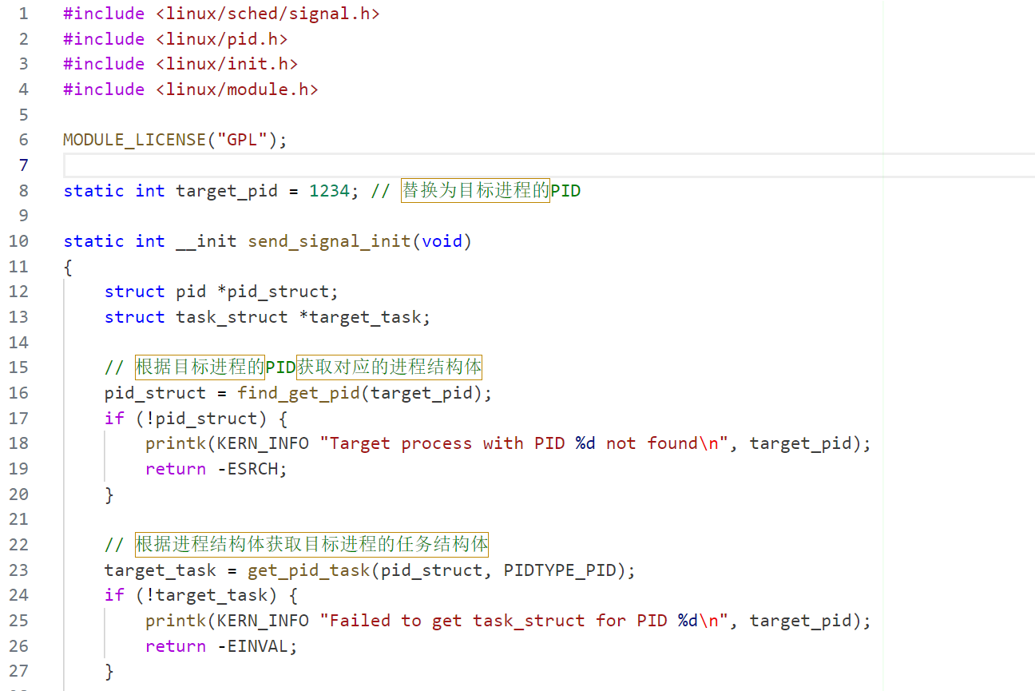
2.2 内核发送

Slide 11
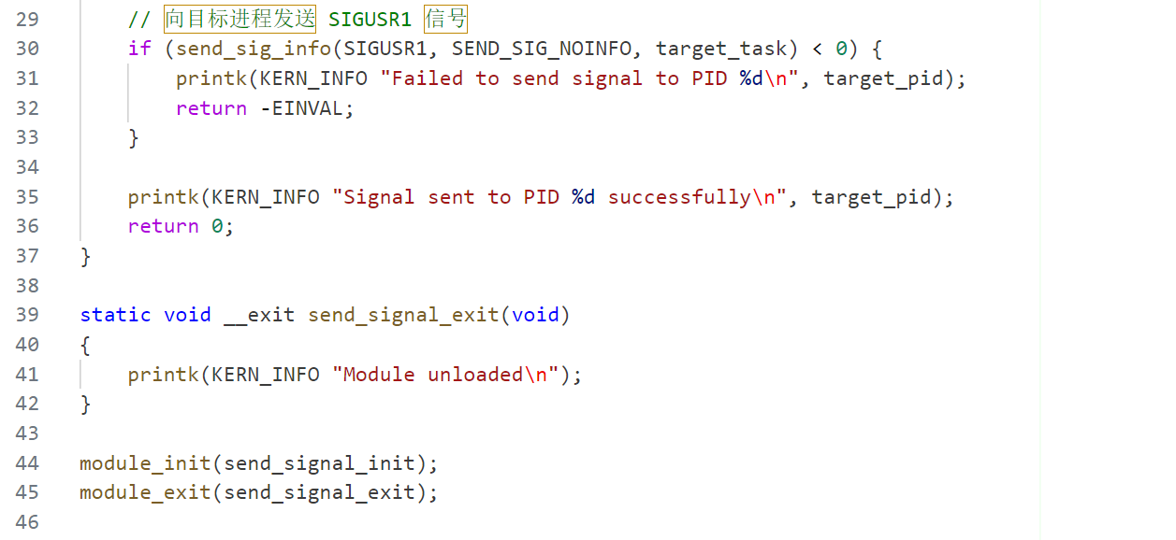

Slide 12
2.3 进程发送
函数 | 描述
int kill(pid_t pid, int sig); | 向指定的进程、指定进程组的所有成员或系统中的所有进程发送一个信号
int raise(int sig); | 向调用该函数的线程发送一个信号
int killpg(int pgrp, int sig); | 向指定进程组的所有成员发送一个信号
int pthread_kill(pthread_t thread, int sig); | 向与调用者在同一进程中的指定POSIX线程发送一个信号
int tgkill(pid_t tgid, pid_t tid, int sig); | 向指定进程内的指定线程发送一个信号（这是用于实现pthread_kill(3)的系统调用）
int sigqueue(pid_t pid, int sig, const union sigval value); | 向指定的进程发送一个带有附加数据的实时信号

Slide 13
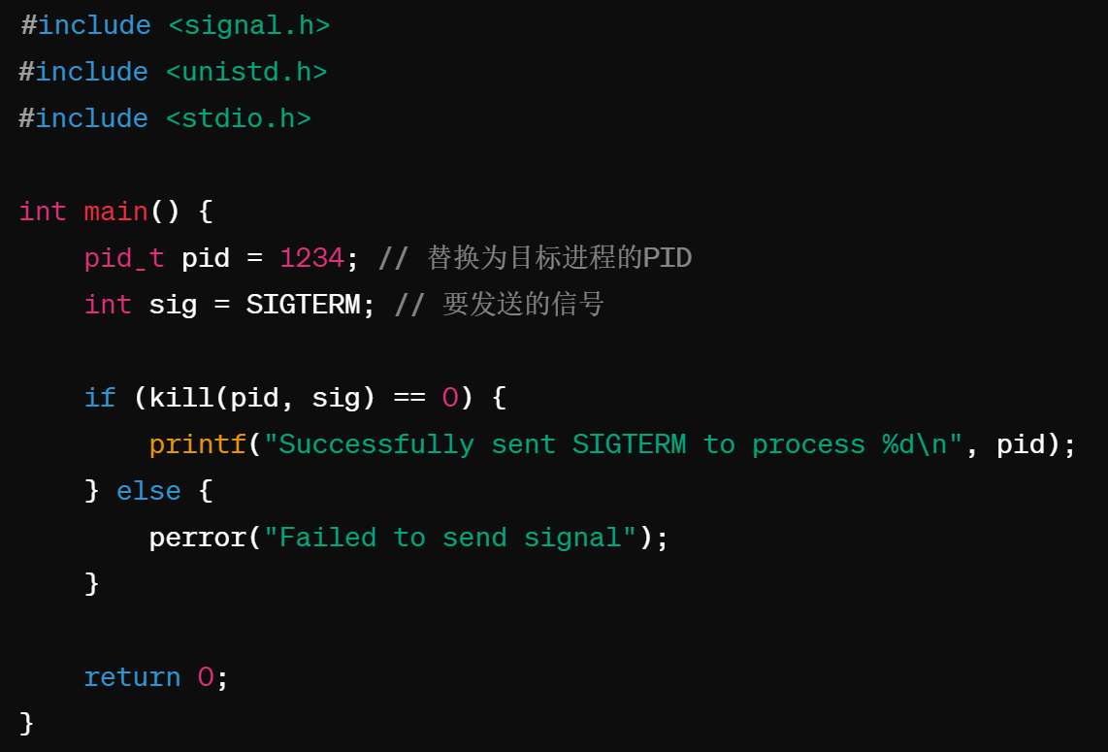
调用kill函数向指定进程发送指定的信号例子：

Slide 14
03
信号的投递

Slide 15
3.1信号待决队列
linux-src/include/linux/signal_types.h
struct sigpending {
struct list_head list;
sigset_t signal;
};
每个进程都有一个信号队列，每个线程也有一个信号队列。信号队列的数据结构如右边所示：

Slide 16
3.1信号待决队列
信号队列里的条目
每个task_struct都代表一个线程，里面包含了一个sigpending 。
Linux里面没有直接代表进程的结构体，但是一个进程的所有线程都共享同一个signal_struct。
Signal_struct里面也包含了一个sigpending，这个sigpending代表进程的信号队列。
struct sigqueue {
struct list_head list;
int flags;
kernel_siginfo_t info;
struct ucounts *ucounts;
};

Slide 17
3.2信号投递流程
发送信号的方法：
普通发送
强制发送
异常处理发送信号都是用的强制发送，其它的基本上都是用的普通发送，但也有一些其它情况用的是强制发送。这两类方法方法最终都会调用同一个函数来发送信号，即send_signal：

Slide 18
3.2信号投递流程
static int send_signal(int sig, struct kernel_siginfo *info, struct task_struct *t, enum pid_type type)
send_signal 函数:
进行一些简单的处理。
调用 __send_signal 函数,进行实际的信号发送操作。
__send_signal 函数:
调用 prepare_signal 函数。
根据PID类型决定是将信号放入进程队列还是线程队列。
判断信号是否是传统信号（标准信号）。对于传统信号，如果信号队列中已经有一个相同的信号，则不再接收新的信号，以保证向后兼容性。
调用 __sigqueue_alloc 函数分配一个信号条目 sigqueue。
调用 complete_signal 函数。
prepare_signal 函数:对暂停恢复类的信号进行预处理。检查信号是否被忽略。
complete_signal 函数:选择一个合适的线程进行唤醒，通常是当前线程。被唤醒的线程可能会立即处理信号。

Slide 19
3.2信号投递流程
linux-src/kernel/signal.c
static int
force_sig_info_to_task(struct kernel_siginfo *info, struct task_struct *t, enum sig_handler handler)
{
unsigned long int flags;
int ret, blocked, ignored;
struct k_sigaction *action;
int sig = info->si_signo;
spin_lock_irqsave(&t->sighand->siglock, flags);
action = &t->sighand->action[sig-1];
ignored = action->sa.sa_handler == SIG_IGN;
blocked = sigismember(&t->blocked, sig);
if (blocked || ignored || (handler != HANDLER_CURRENT)) {
action->sa.sa_handler = SIG_DFL;
if (handler == HANDLER_EXIT)
action->sa.sa_flags |= SA_IMMUTABLE;
if (blocked) {
sigdelset(&t->blocked, sig);
recalc_sigpending_and_wake(t);
}
}
/*
* Don't clear SIGNAL_UNKILLABLE for traced tasks, users won't expect
* debugging to leave init killable. But HANDLER_EXIT is always fatal.
*/
if (action->sa.sa_handler == SIG_DFL &&
(!t->ptrace || (handler == HANDLER_EXIT)))
t->signal->flags &= ~SIGNAL_UNKILLABLE;
ret = send_signal(sig, info, t, PIDTYPE_PID);
spin_unlock_irqrestore(&t->sighand->siglock, flags);
return ret;
}
强制发送：
入口函数：
force_sig_info_to_task：它会先把信号的阻塞和忽略取消掉。然后再调用函数send_signal进行发送
内核还封装了几个函数来辅助强制发送：
force_sig_info、force_sig、force_fatal_sig、force_exit_sig、force_sigsegv、force_sig_fault_to_task、force_sig_fault

Slide 20
3.2信号投递流程
linux-src/kernel/signal.c
普通发送：
SYSCALL_DEFINE3(tgkill, pid_t, tgid, pid_t, pid, int, sig)
{
/* This is only valid for single tasks */
if (pid <= 0 || tgid <= 0)
return -EINVAL;
return do_tkill(tgid, pid, sig);
}
static int do_tkill(pid_t tgid, pid_t pid, int sig)
{
struct kernel_siginfo info;
clear_siginfo(&info);
info.si_signo = sig;
info.si_errno = 0;
info.si_code = SI_TKILL;
info.si_pid = task_tgid_vnr(current);
info.si_uid = from_kuid_munged(current_user_ns(), current_uid());
return do_send_specific(tgid, pid, sig, &info);
}
主要发送函数：kill和tgkill:
Kill:发送信号给进程，只能向整个进程发送信号
Tgkill:发送信号给线程。允许向指定线程组中的特定线程发送信号
给进程发信号的接口函数最终都是调用的group_send_sig_info。
给线程发信号的接口函数最终都是调用的do_send_specific。
Kill函数：
pid＞0：发送信号给进程ID等于pid的进程。
pid＝0：发送信号给调用进程所在的同一个进程组的每一个进程。
pid＝-1：有权限向调用进程发送信号的所有进程发出信号，init进程和进程自身除外。
pid＜-1：向进程组-pid发送信号。

Slide 21
04
信号的处理

Slide 22
概述
信号的处理是在线程中进行的，因为线程是代码执行的单元。
线程首先处理自己队列里的信号，自己的处理完了再去处理进程队列里的信号。
处理的时候要考虑信号掩码(mask)，被掩码阻塞的信号暂时不处理，还放回原队列中去。
信号处理方式：
如果程序什么也没设置的话，走默认处理(default)方式。默认处理有五种情况，分别是ignore(忽略)、term(终结进程也就是杀死进程)、core(coredump内存转储并杀死进程)、stop(暂停进程)、cont(continue恢复执行进程)。
提前通过接口函数signal或者sigaction设置了处理方式，设置IGN来忽略信号
设置一个信号处理函数handler来处理信号。
默认处理中的忽略和进程主动设置的忽略，两者的逻辑是不同的，一个是默认处理是忽略，一个是进程主动要求要忽略。你想要忽略一个默认处理不是忽略的信号，就必须要主动设置忽略。

Slide 23
4.1信号的阻塞
当一个线程暂时不想接收信号的时候，比如说正在处理一个关键的任务，就可以暂时屏蔽信号，等任务完成之后就可以解决屏蔽了。
信号屏蔽是线程局部的，每个线程都可以有自己私有信号屏蔽设置。
屏蔽信号的接口函数：
Sigprocmask：单线程时代的接口函数
pthread_sigmask：多线程时代POSIX规定的接口函数。
int pthread_sigmask(int how, const sigset_t *set, sigset_t *oldset);
sigset_t是一个bit flag，参数set可以用来指定想屏蔽的信号
oldset用来返回线程之前的数据。
how用来指定如何设置屏蔽参数：
SIG_BLOCK，在线程原来blocked的基础上再增加blocked信号；
SIG_UNBLOCK，从线程原来的blocked信号中移除一些blocked信号；
SIG_SETMASK，直接把blocked信号设置为set，不考虑原有的设置。
如果你要阻塞SIGKILL和SIGSTOP，此函数实现并不会返回错误值，而是会默默地忽略，返回设置成功。

Slide 24
4.2信号的忽略与捕获
信号的忽略与捕获的设置方法是一样，忽略可以看成是一种特殊的捕获，相当于是信号处理函数是空函数
设置信号处理方式的接口函数：
Signal：早期的设置函数，适用于标准信号，比较简单。
Sigaction：后来新增的接口函数，功能比较强大，适用于实时信号，当然也可以用于标准信号。
signal函数接口：第一个是信号数值，第二个是信号处理函数
sighandler_t signal(int signum, sighandler_t handler);
信号处理函数的接口如下所示：第二个参数可以传递特殊值SIG_IGN，代表忽略这个信号，还可以传递特殊值SIG_DFL，代表恢复信号的默认处理方式。
typedef void (*sighandler_t)(int);
sigaction函数的接口：第一个参数是信号数值，第二个参数是要设置的情况，第三个参数会返回旧的设置情况，可以为NULL。
int sigaction(int signum, const struct sigaction *restrict act, struct sigaction *restrict oldact);
02
3

Slide 25
4.3信号处理流程
信号处理时机：线程从内核空间返回用户空间的时候。
而从内核空间返回用户空间是和架构相关的，所以这一部分的代码是在架构代码里面的。下面我们以x86为例讲解一下。
线程在返回到用户空间之前不断地检查有没有信号要处理。如果有的话就使用函数get_signal取出一个信号，然后在函数handle_signal里面去执行。
tatic unsigned long exit_to_user_mode_loop(struct pt_regs *regs, unsigned long ti_work)
{
while (ti_work & EXIT_TO_USER_MODE_WORK) {
if (ti_work & (_TIF_SIGPENDING | _TIF_NOTIFY_SIGNAL))
handle_signal_work(regs, ti_work);
}
return ti_work;
}
static void handle_signal_work(struct pt_regs *regs, unsigned long ti_work)
{
if (ti_work & _TIF_NOTIFY_SIGNAL)
tracehook_notify_signal();
arch_do_signal_or_restart(regs, ti_work & _TIF_SIGPENDING);
}
void arch_do_signal_or_restart(struct pt_regs *regs, bool has_signal)
{
struct ksignal ksig;
if (has_signal && get_signal(&ksig)) {
handle_signal(&ksig, regs);
return;
}
restore_saved_sigmask();
}

Slide 26
4.3信号处理流程
get_signal函数：
先看有没有STOP相关的信号，如果有的话执行处理。
然后去取一个信号出来，先取同步信号，同步信号只从当前线程的信号队列里去取。
如果没有同步信号的话就去取其它信号，其它信号先从线程的信号队列里面去取，
如果没有的话就再去进程的信号里面去取。
处理获取的信号：
如果取到的信号的处理设置是忽略，或者是默认处理但默认处理方式也是忽略，则继续取下一个信号。
如果取到的信号没有设置信号处理函数，则在这里执行其默认处理，终结进程或者coredump之后再终结进程。
返回值
如果没有取到信号则get_signal返回值为0
如果取到了信号，且信号设置了信号处理函数则返回值为1，且输出参数ksig会包含相应信号的相关的信息。然后把ksig传递给函数handle_signal来处理。

Slide 27
4.3信号处理流程
handle_signal函数：
static void
handle_signal(struct ksignal *ksig, struct pt_regs *regs)
{
bool stepping, failed;
struct fpu *fpu = &current->thread.fpu;
if (v8086_mode(regs))
save_v86_state((struct kernel_vm86_regs *) regs, VM86_SIGNAL);
/* Are we from a system call? */
if (syscall_get_nr(current, regs) != -1) {
/* If so, check system call restarting.. */
switch (syscall_get_error(current, regs)) {
case -ERESTART_RESTARTBLOCK:
case -ERESTARTNOHAND:
regs->ax = -EINTR;
break;
case -ERESTARTSYS:
if (!(ksig->ka.sa.sa_flags & SA_RESTART)) {
regs->ax = -EINTR;
break;
}
fallthrough;
case -ERESTARTNOINTR:
regs->ax = regs->orig_ax;
regs->ip -= 2;
break;
}
}
/*
* If TF is set due to a debugger (TIF_FORCED_TF), clear TF now
* so that register information in the sigcontext is correct and
* then notify the tracer before entering the signal handler.
*/
stepping = test_thread_flag(TIF_SINGLESTEP);
if (stepping)
user_disable_single_step(current);
failed = (setup_rt_frame(ksig, regs) < 0);
if (!failed) {
/*
* Clear the direction flag as per the ABI for function entry.
*
* Clear RF when entering the signal handler, because
* it might disable possible debug exception from the
* signal handler.
*
* Clear TF for the case when it wasn't set by debugger to
* avoid the recursive send_sigtrap() in SIGTRAP handler.
*/
regs->flags &= ~(X86_EFLAGS_DF|X86_EFLAGS_RF|X86_EFLAGS_TF);
/*
* Ensure the signal handler starts with the new fpu state.
*/
fpu__clear_user_states(fpu);
}
signal_setup_done(failed, ksig, stepping);
}

Slide 28
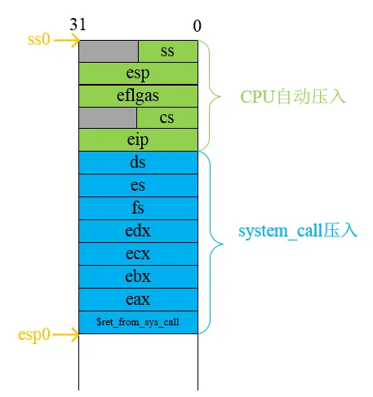
4.3信号处理流程
handle_signal函数：
信号处理程序的代码是在用户态的，而从系统调用返回到用户态前还是属于内核态，CPU是禁止内核态执行用户态代码的，那么怎么办？
先返回到用户态执行信号处理程序; 然后再返回到内核态，在内核态完成收尾工作。
内核栈内存布局
怎么从内核态返回到用户态：
CPU要从内核栈中找到返回到用户态的地址，我们把这个返回地址修改为信号处理程序的入口(即修改内核态eip)，这样当从系统调用返回到用户态时，就可以执行信号处理程序了。
这个过程是通过调用setup_frame函数来实现的
怎么返回到内核态并恢复原来内核栈的内容：
在用户态栈空间构建一个 Frame（帧）；
setup_frame() 函数把原来内核栈的内容保存到帧中
修改用户栈eip的值，修改后跳转到用户栈的某一处，在这里进行sigreturn() 系统调用：sigreturn再调用 restore_sigcontext()，这个函数 从帧中读取原来内核栈的数据，然后恢复

Slide 29
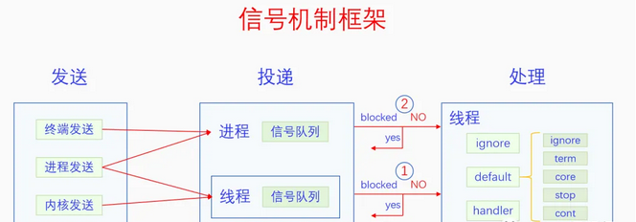
总结

Slide 30
THANKS
FOR
WATCHING
感谢您的观看

